Slide 1
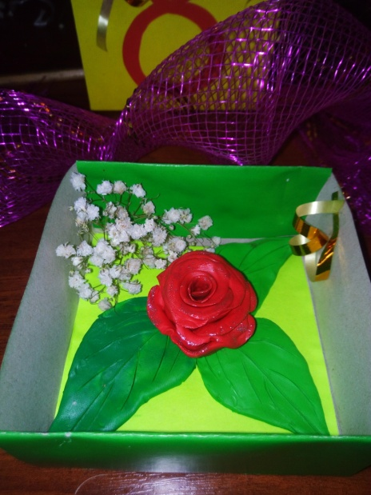
«Коробочка с сюрпризом»
Внеурочная деятельность
3 класс
Учитель начальных классов: Манжурина А.П.

Slide 2
Для работы Понадобится:
Пластилин
Стеки
Картон
Ножницы
Простой карандаш
Хорошее настроение!

Slide 3
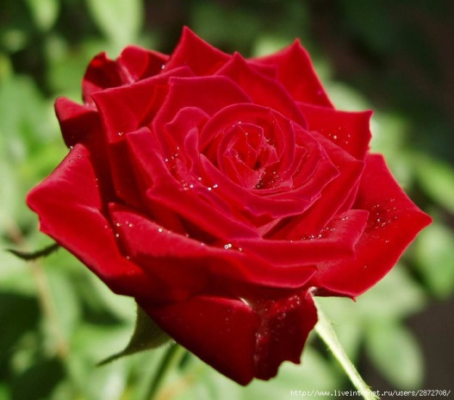
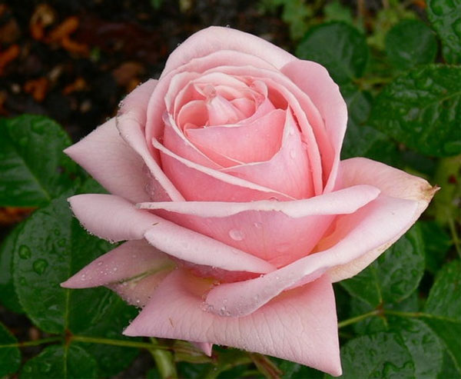
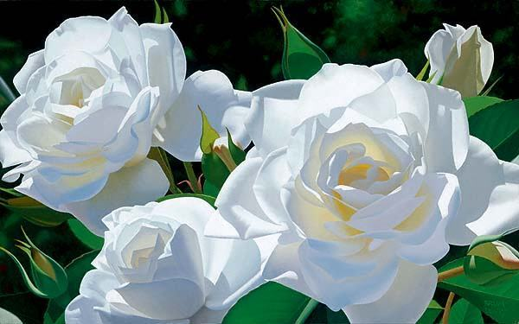
Легенда о розе За красоту мы любим розы, Их дивный запах, аромат За радость, что приносят людям, Им дарят, мимолетный взгляд!

Slide 4
Подарок маме
Моя мама как роза красивая, Она нежная, всеми любимая. Мама о нас всех заботится, Счастья для всех ей хочется. Когда я волнуюсь ты знаешь, Ты грусть мою замечаешь. Я прошу у тебя совета, На вопросы свои ответа. Если мама устав от работы, На часок отдохнуть прилегла, Я её окружу заботой. Мама! Лучшая в мире она!

Slide 5
Этапы работы:
1. Делаем коробочку
2. Делаем розочку
3. Украшаем изделие

Slide 6
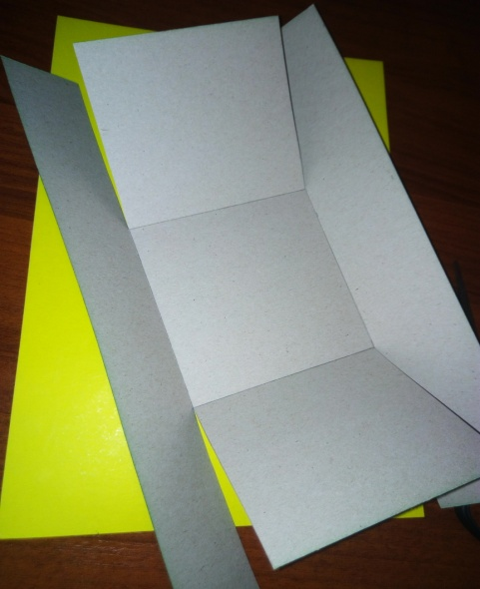
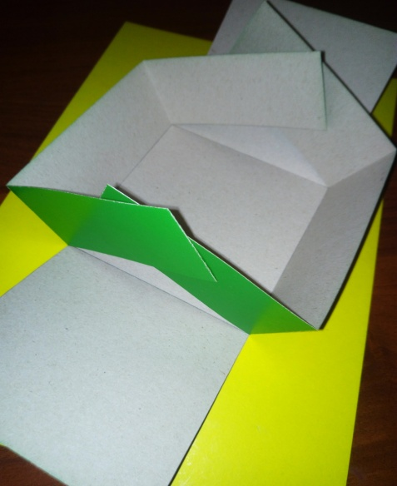
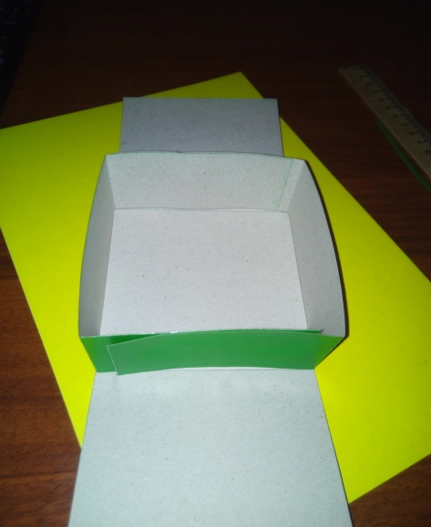
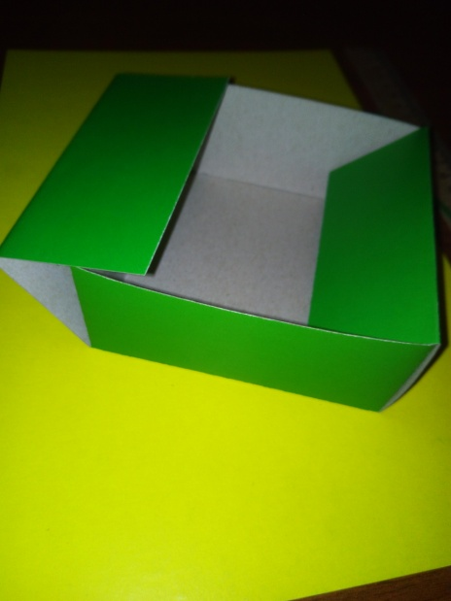
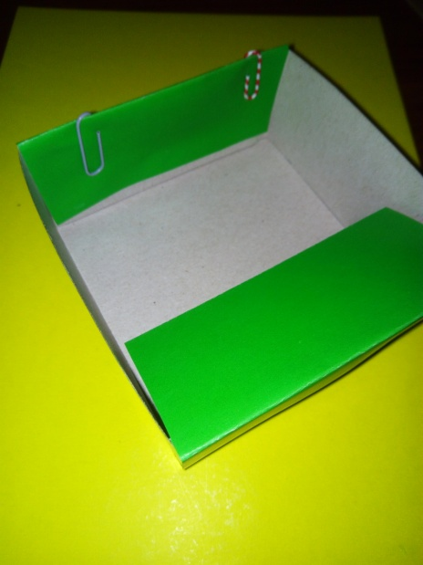
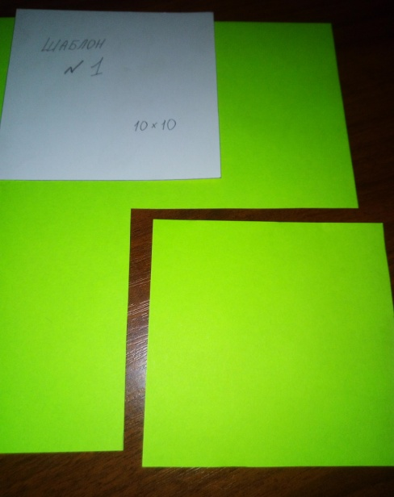
Делаем коробочку Используем шаблон №1
Вырезаем из цветной бумаги по шаблону и размещаем на дно коробочки.

Slide 7
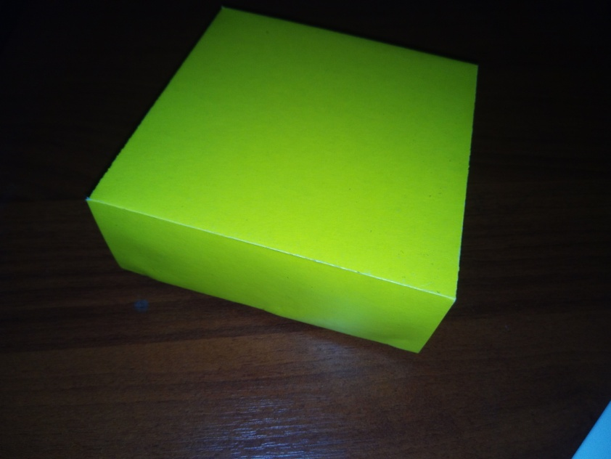
Крышка для коробочки:
Выполняется по той же схеме, что и сама коробочка. Используем шаблон № 2

Slide 8
Физминутка
Руки подняли и покачали. Это деревья в лесу. Руки нагнули, кисти встряхнули. Ветер сбивает росу. В стороны руки, плавно помашем. Это к нам птицы летят. Как они сядут, тоже покажем. Крылья сложили назад. Молодцы!

Slide 9
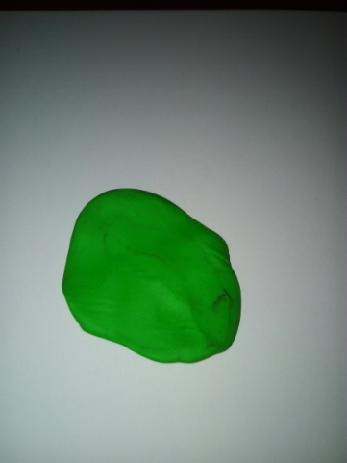
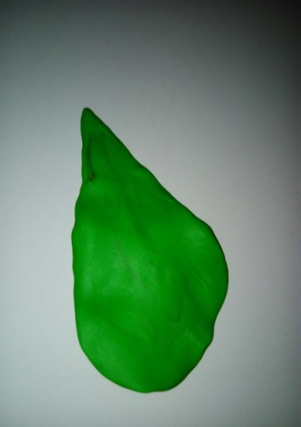
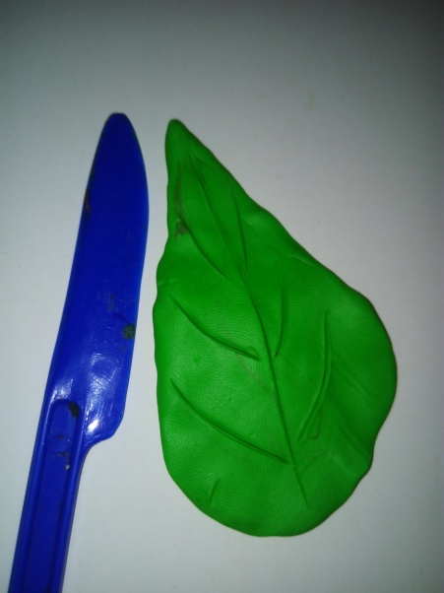
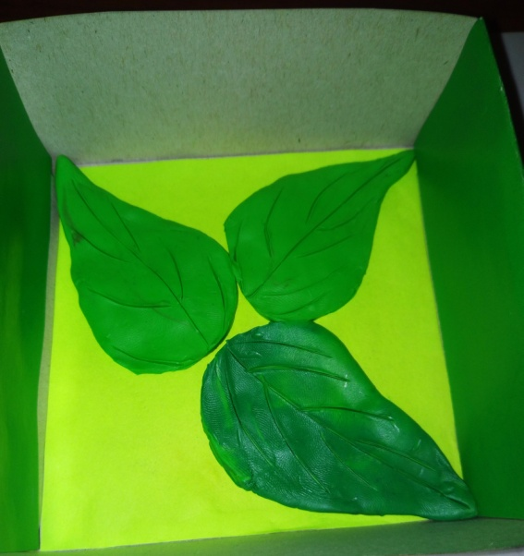
Делаем розу Листочки.

Slide 10
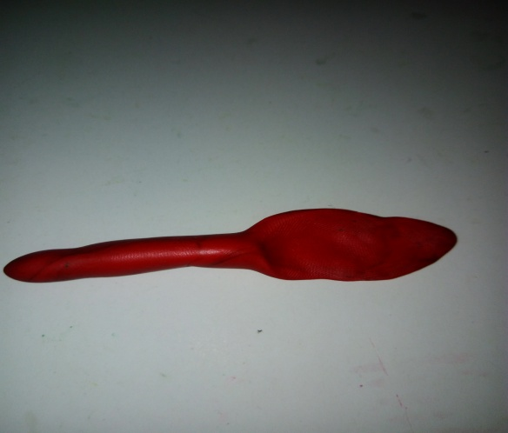
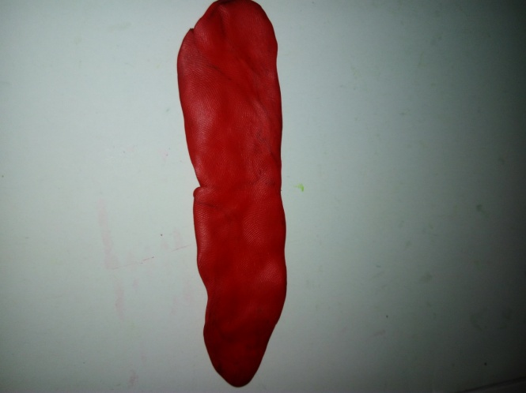
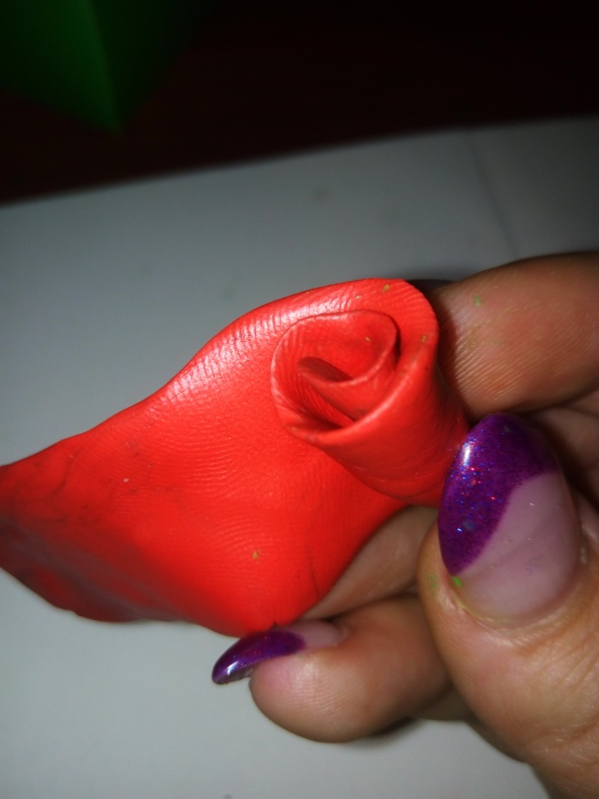
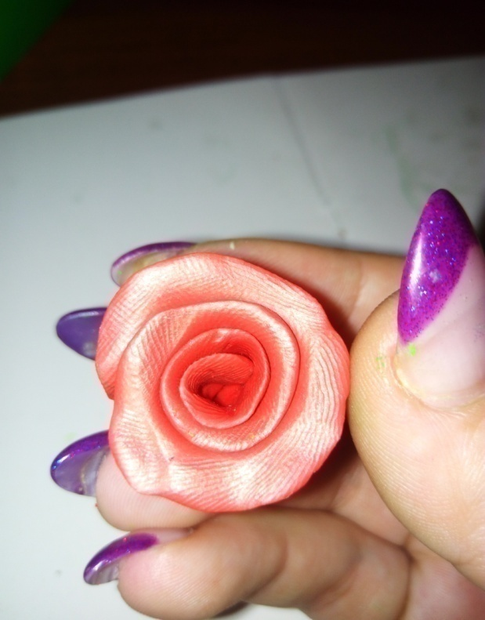
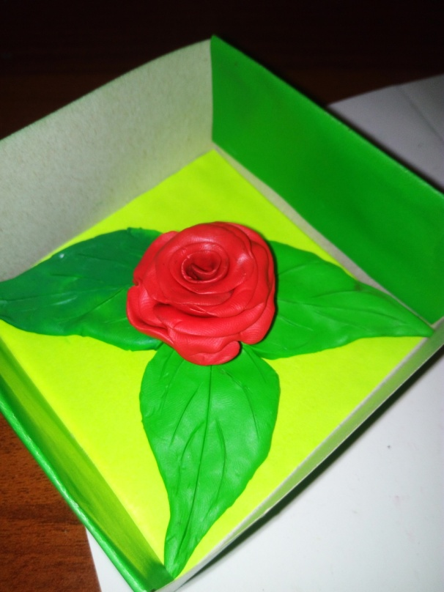
Цветок розы

Slide 11
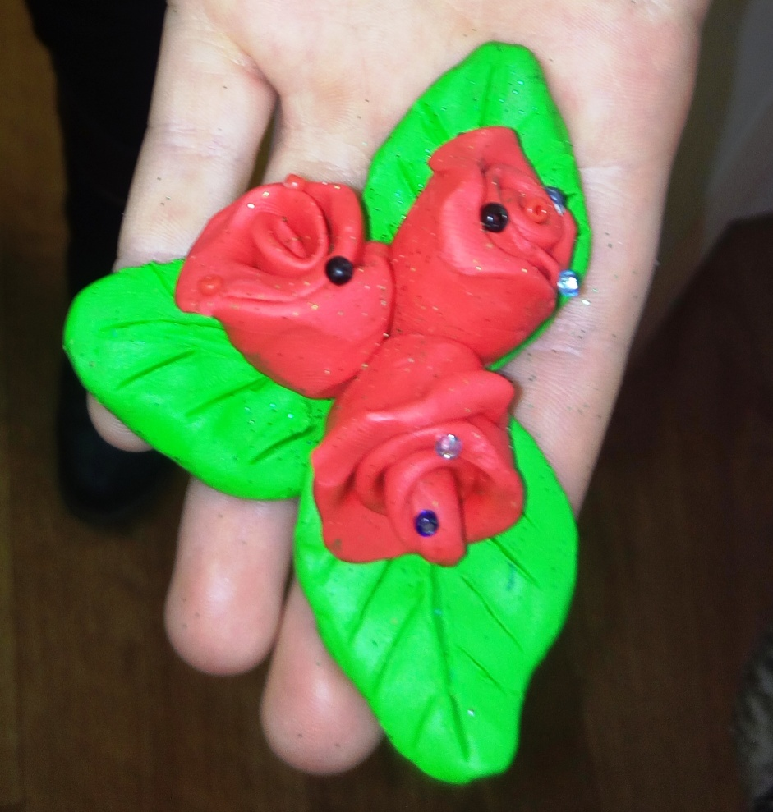
Эти цветы вылепила ученица 3 класса
Никитюк Дарья

Slide 12
Украшаем изделие!
В украшении изделия можешь использовать все, что считаешь нужным. Например:
- Бисер;
- Фольгу;
- Ленты;
- Гофрированную бумагу;
- Блёстки.

Slide 13
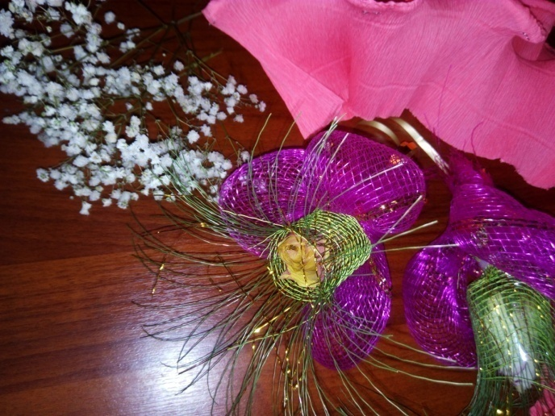
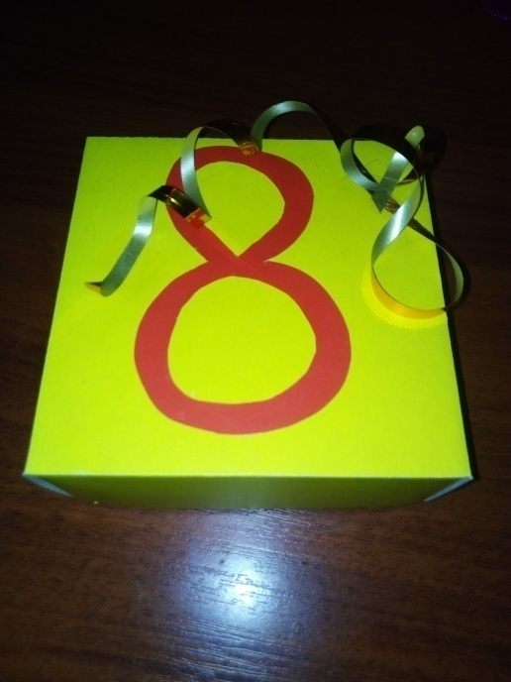
Украшаем изделие!

Slide 15
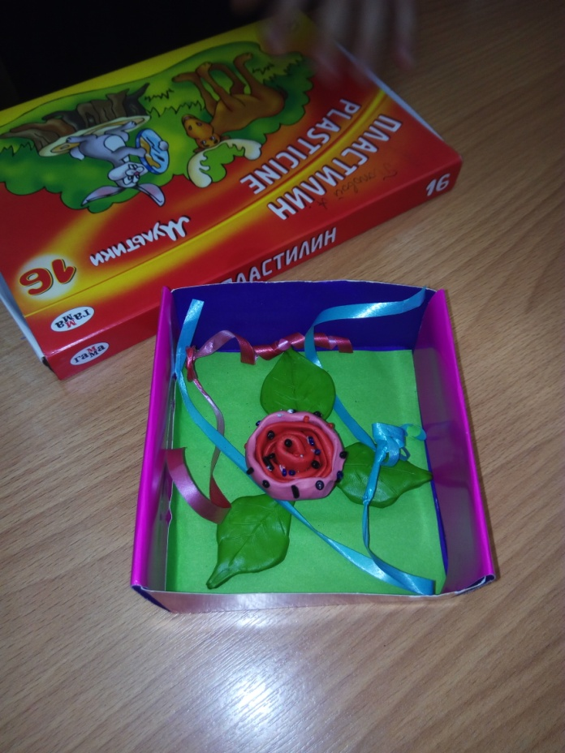
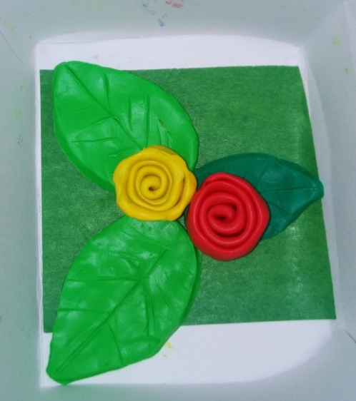
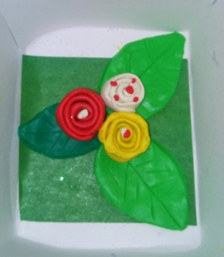
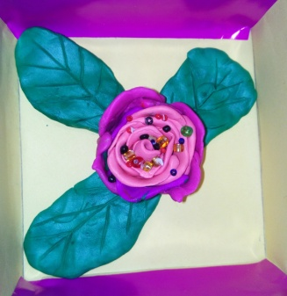
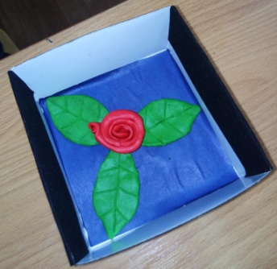
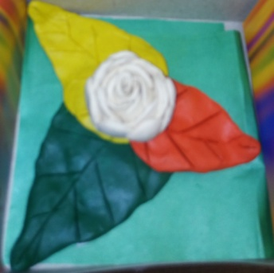
Работы учеников 3 класса

Slide 16
Спасибо за внимание!
Молодцы!

